Slide 1
Конкурсное задание №4
Проведение в муниципальном образовании мероприятия, направленного на изучение краеведческого и историко-культурного наследия
ПЛАСТОВСКИЙ МУНИЦИПАЛЬНЫЙ РАЙОН
«Моя малая Родина: история, традиции, люди»
Февраль 2019 года прошел в Пластовском краеведческом музее под знаком темы 85-летия Челябинской области.
По этой теме:
- Проведена выставка к юбилею области посетили более 180 детей и подростков, в том числе иногородние школьники из г. Троицка

Slide 2
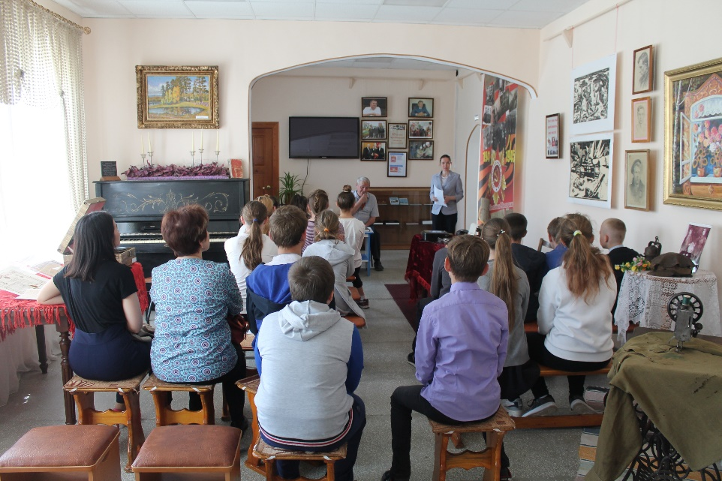
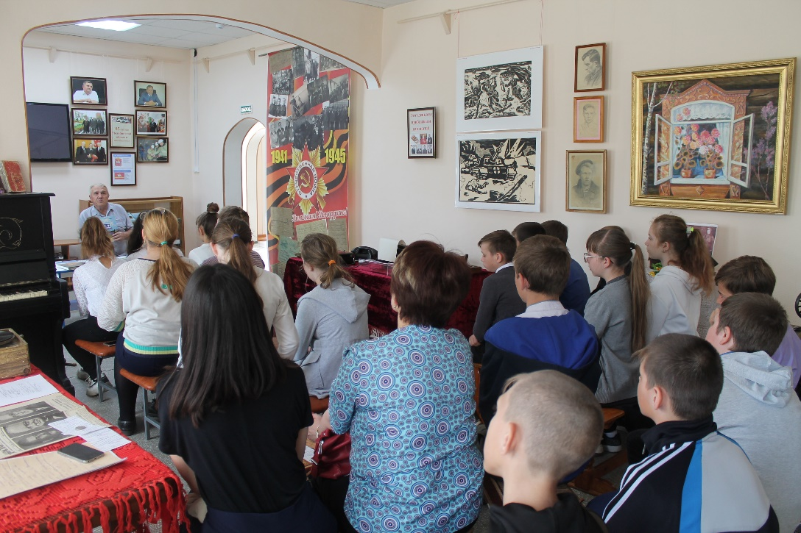
- 2 встречи школьников с научным сотрудником Р.К. Хайрятдиновым – Почетным гражданином Пластовского муниципального района, по теме вклада Пластовского района в развитие области

Slide 3
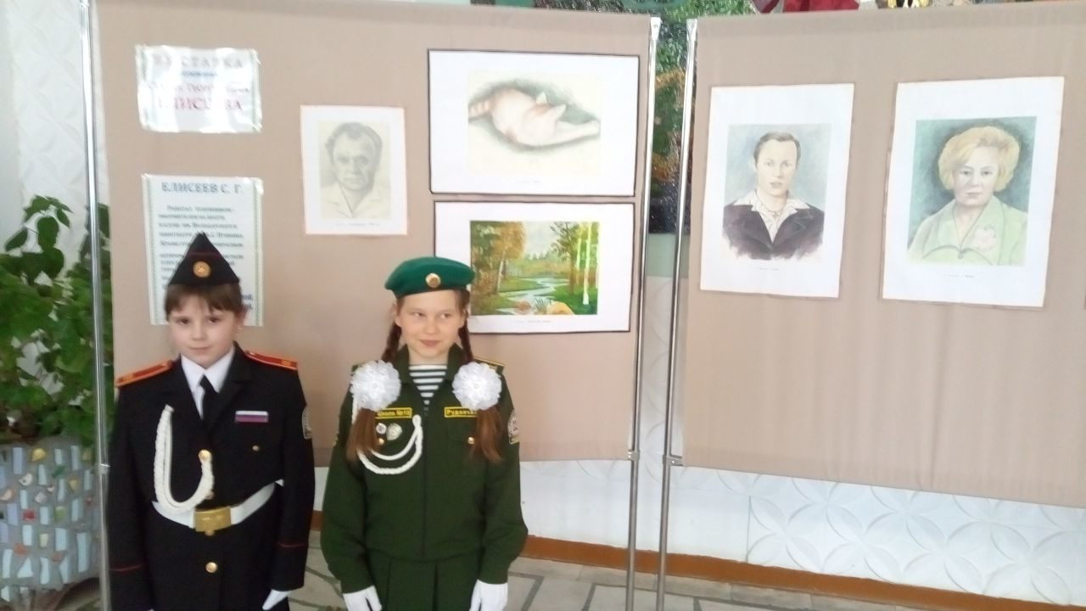
- На День защитника Отечества в ДК «Октябрь» работала выездная персональная выставка художника Сергея Елисеева, уроженца г. Пласта

Slide 4
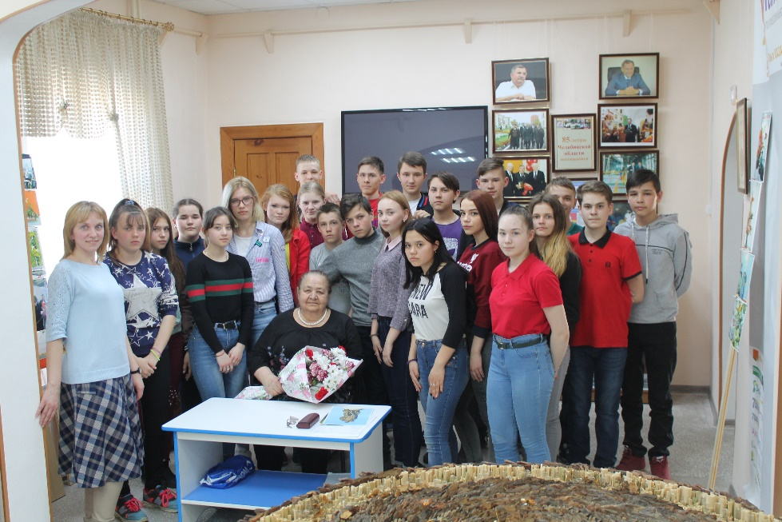
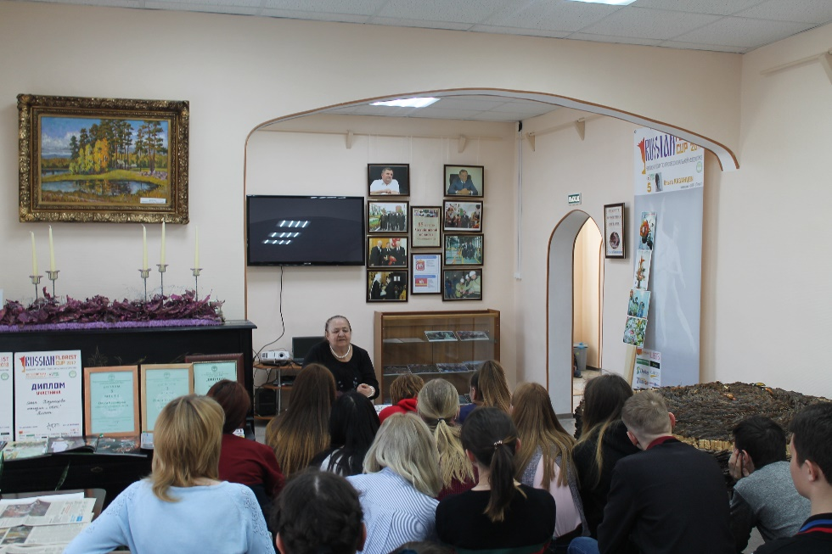
В апреле-мае 2019 года Пластовский краеведческий музей организовывал мероприятия патриотического цикла к Дню Победы в Великой Отечественной войне:
- 4 музейных урока по теме «Вклад Пластовского района в Победу в ВОВ» для дошкольников и школьников среднего звена
- Встреча учащихся школы № 20 с Галкиной Т.М., дочерью Героя Советского Союза Галкиным М.П.

Slide 5
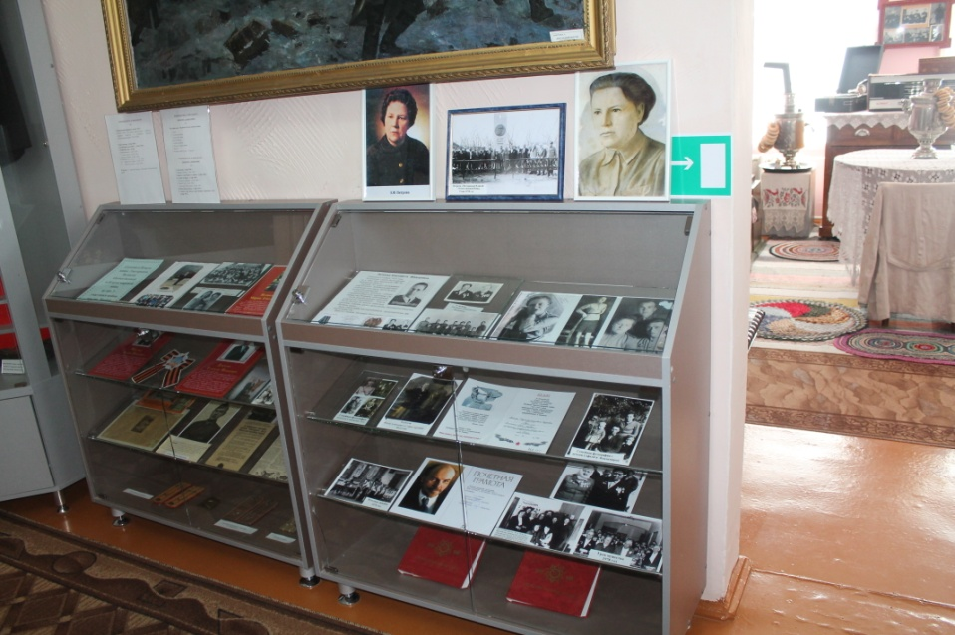
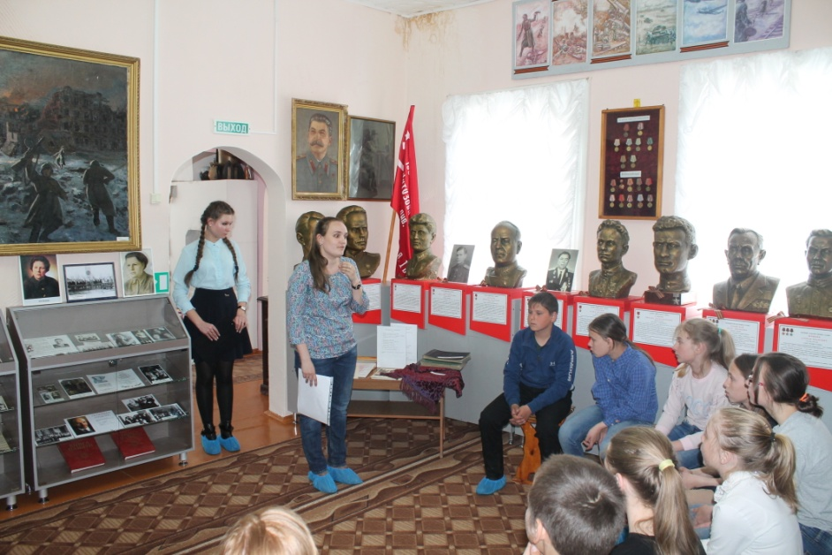
- Силами пед/коллектива и учащихся Кочкарской школы № 14 в военном зале музея была сформирована выставка о женщине-ветеране войны Петровой Е.Ф., учителе и директоре Кочкарской школы;
- Тематическое занятие по выставке о Петровой Е.Ф. для учащихся Кочкарской школы

Slide 6
- Квест-игра «Мы помним, мы гордимся!» проведена для детей в парке;
- Экскурсии в музее по выставке «Этот день мы приближали как могли!»;
- Проведена пешая экскурсия «Тимуровским маршрутом» для учащихся школы № 10;
- Совместно с Пластовским филиалом Копейского политехнического колледжа осуществлен проект по выпечке Ленинградского хлеба времен блокады. Были опробованы 2 рецептуры.
Данный цикл мероприятий посетили 246 детей и подростков, включая иногородних школьников из Троицка.

Slide 7
В летний период проведены:
4 пешие экскурсии «Тимуровским маршрутом» для детей, отдыхающих на пришкольных площадках и вечерних по месту жительства
Выездные занятия в лагере «Лесная сказка»:
- Тема «45 лет лагерю «Лесная сказка», «Неизвестный Пласт» и викторина. Приняло участие - 40 детей.
- Тема «Природа Пластовского района». Приняло участие - 32 ребенка.
- Тематическое занятие на вечерней площадке по месту жительства по теме «Чем крепче тыл, тем крепче фронт».
Проведено 8 мастер-классов (по валянию, рисованию, работе с глиной
и тканью и др., вели привлеченные специалисты) для детей на XV районном фестивале «Семь третьего тысячелетия».
За летний период музейные мероприятия посетили около 400 детей и подростков

Slide 8
В сентябре 2019 года:
- День знаний в музее посетили 119 школьников. Проведены занятия по темам «Окончание Второй мировой войны», «Пластовчане-участники Курской битвы», «Основы безопасности жизнедеятельности», «Природа родного края».
- К Международному дню туризма – проведена экскурсия-путешествие по парку культуры и отдыха для учеников 1 класса 10 школы.
- Работала выставка художников-членов Гильдии художников Южного Урала «Православный благовест».
За сентябрь музей посетили 284 детей и подростков
За период с январь по сентябрь 2019 года музейные и внемузейные занятия посетили 1920 детей и подростков

